Slide 1
Java 설치방법

Slide 2
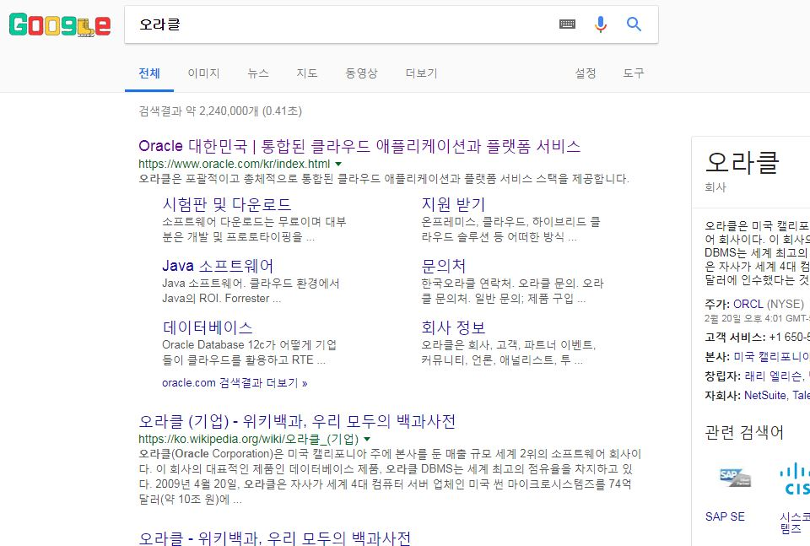
포털사이트에서 오라클 검색

Slide 3
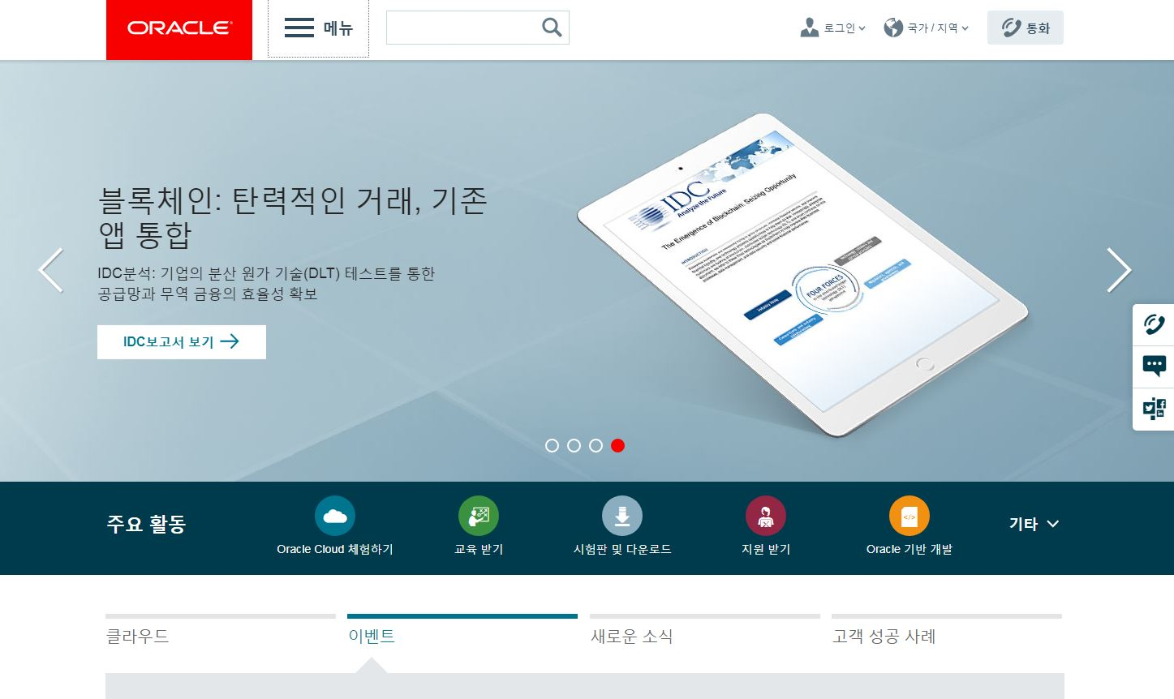
메뉴 ->다운로드 및 시험판 -> java -> 전체 java 다운로드

Slide 4
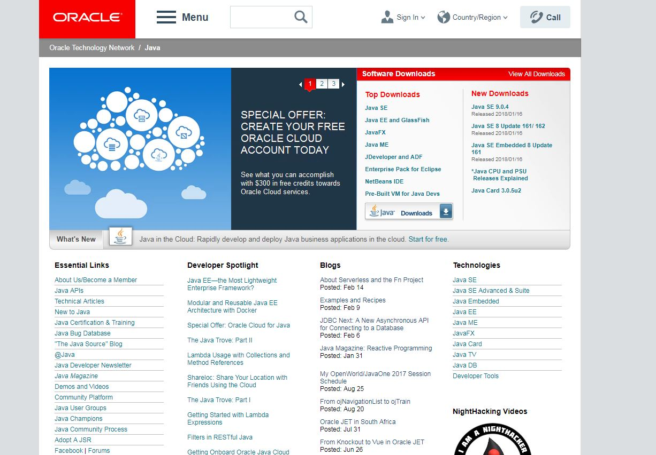
Software downloads 에서 java se 클릭

Slide 5
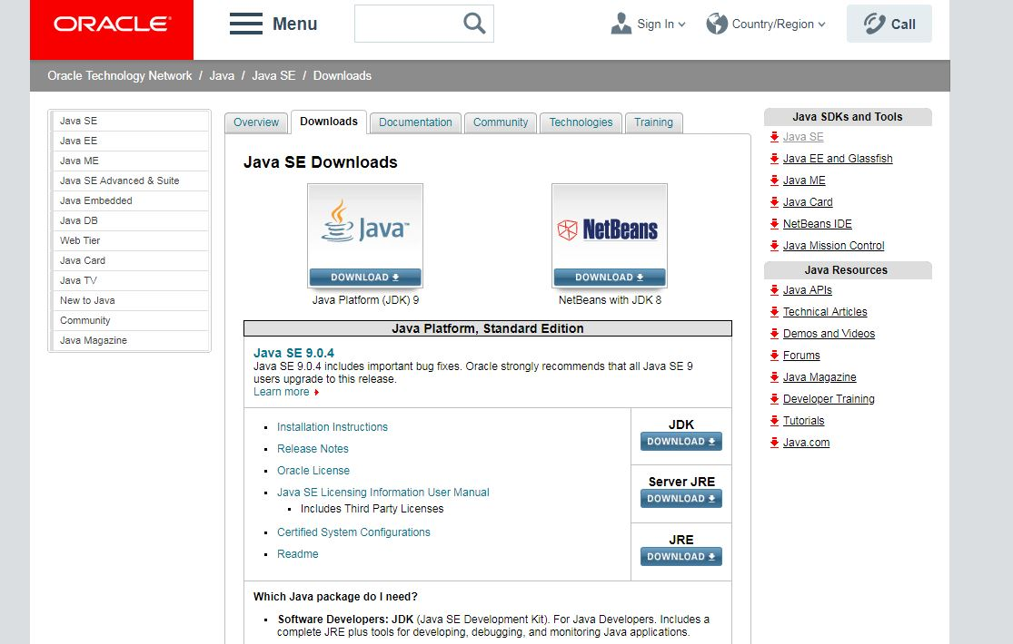
Java platform(jdk)9 클릭

Slide 6
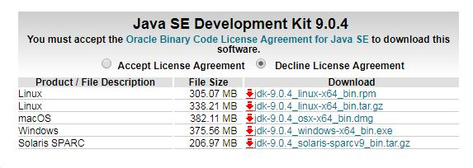
1. Accept license agreement 체크 2. 자신의 컴퓨터에 맞는 os선택 후 다운로드

Slide 7
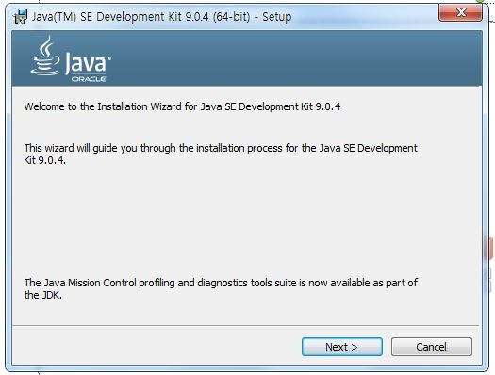
이렇게 뜨면 next 클릭

Slide 8
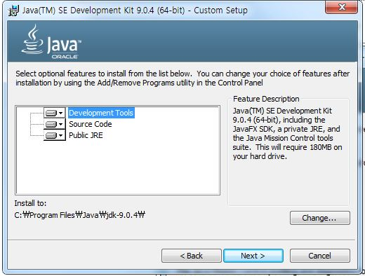
저장 위치 확인 후 next

Slide 9
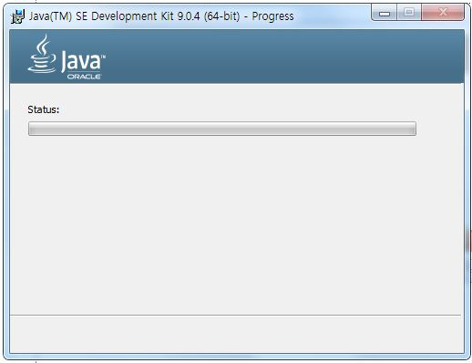
인스톨

Slide 10
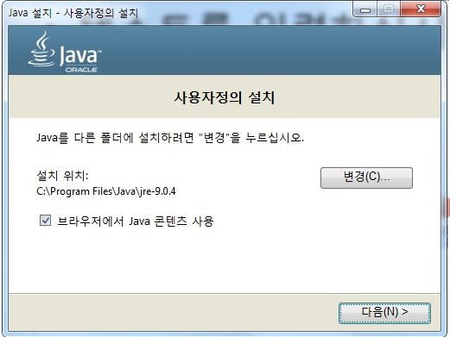
확인 후 다음

Slide 11
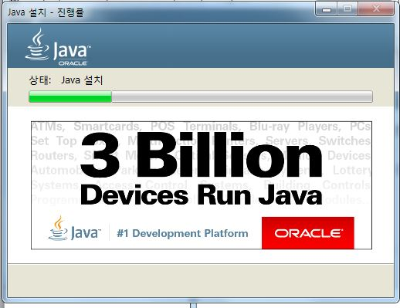
설치 대기

Slide 12
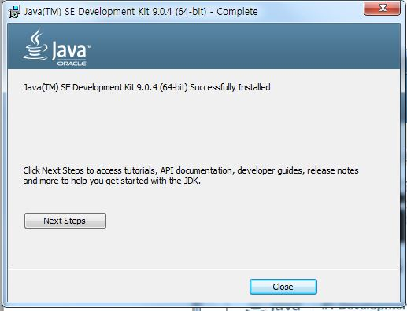
설치 끝

Slide 13
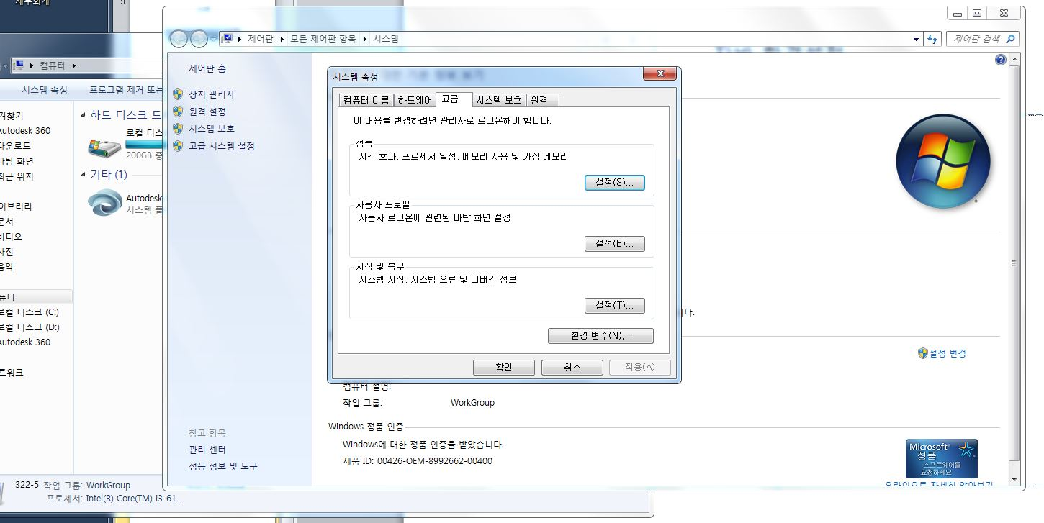
자바 환경설정 1. 내컴퓨터 -> 시스템속성 -> 고급 시스템 설정 -> 환경변수
Notes:
1. 내컴퓨터 -> 시스템속성 -> 고급 시스템 설정 -> 환경변수 -> 새로 만들기
변수이름 : JAVA_HOME
변수 값 : C:\Program Files\Java\jdk-9.0.4
2. PATH 클릭 -> 변수값 복사한 다음 메모장에서 수정 끝에 ; 붙이고 %JAVA_HOME%\bin; 씀
3. 윈도우키+r 누르고 cmd 입력후 javac –version 체크 오류 없으면 끝

Slide 14
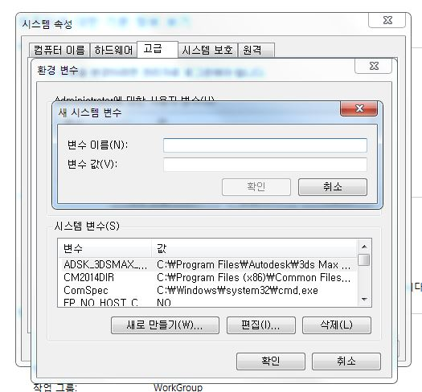
새로 만들기

Slide 15
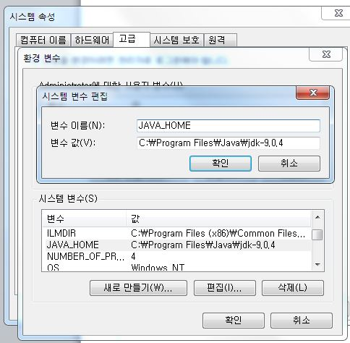
변수이름 : JAVA_HOME 변수 값 : C:\Program Files\Java\jdk-9.0.4

Slide 16
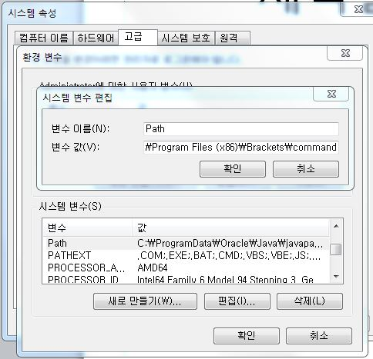
PATH 클릭 -> 변수값 복사한 다음 메모장에서 수정 끝에 ; 붙이고 %JAVA_HOME%\bin; 씀

Slide 17
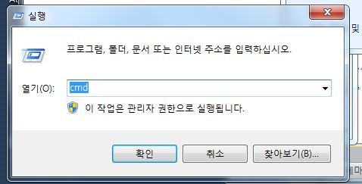
윈도우+R

Slide 18
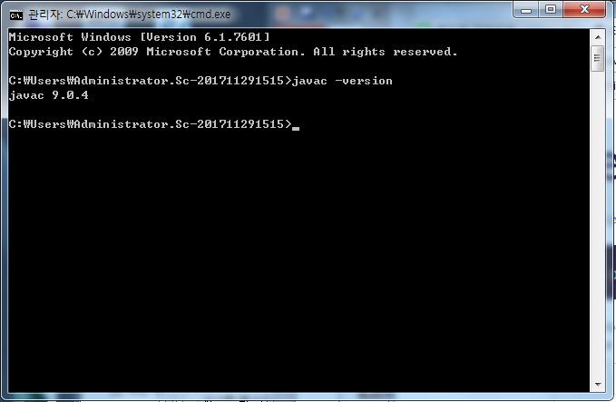
윈도우키+r 누르고 cmd 입력후 javac –version 체크 오류 없으면 끝

Slide 19
eclipse 설치방법

Slide 20
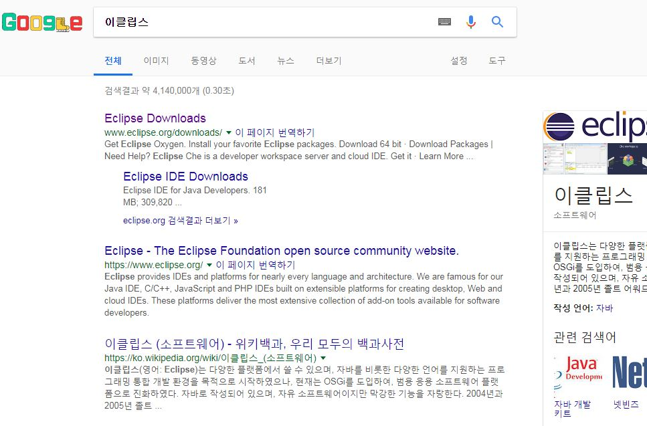
이클립스 검색

Slide 21
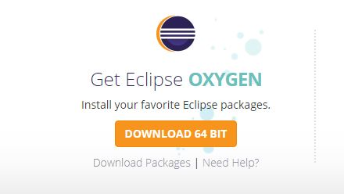
다운로드

Slide 22
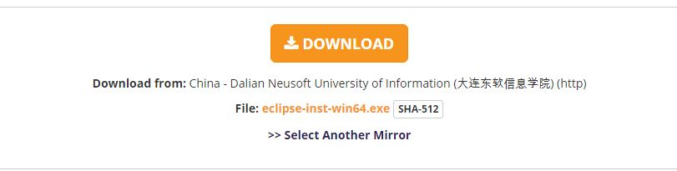
다운로드2

Slide 23
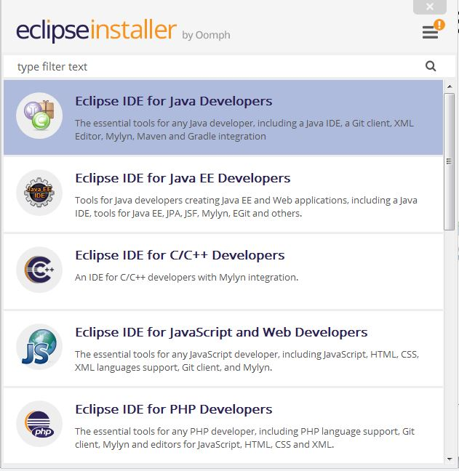
다운로드 후 실행 파일 실행 -> 두번째 EE Developers 클릭

Slide 24
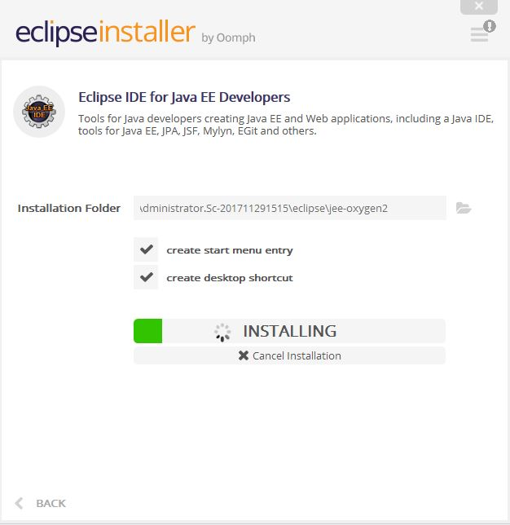
인스톨

Slide 25
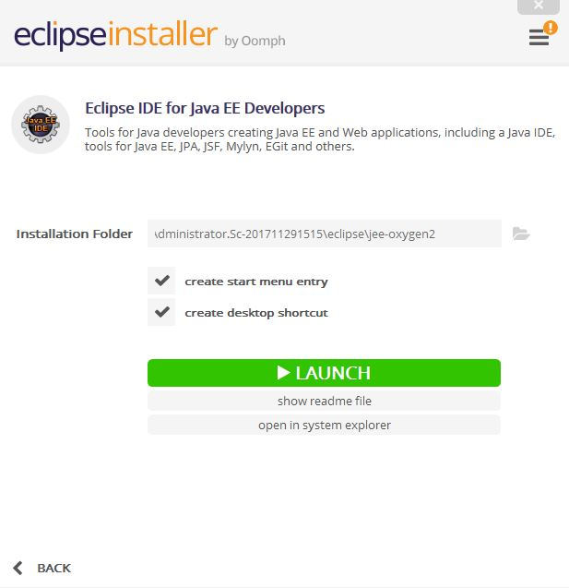
LAUNCH 클릭

Slide 26
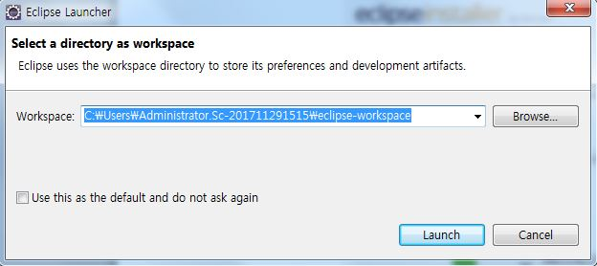
LAUNCH 클릭2

Slide 27
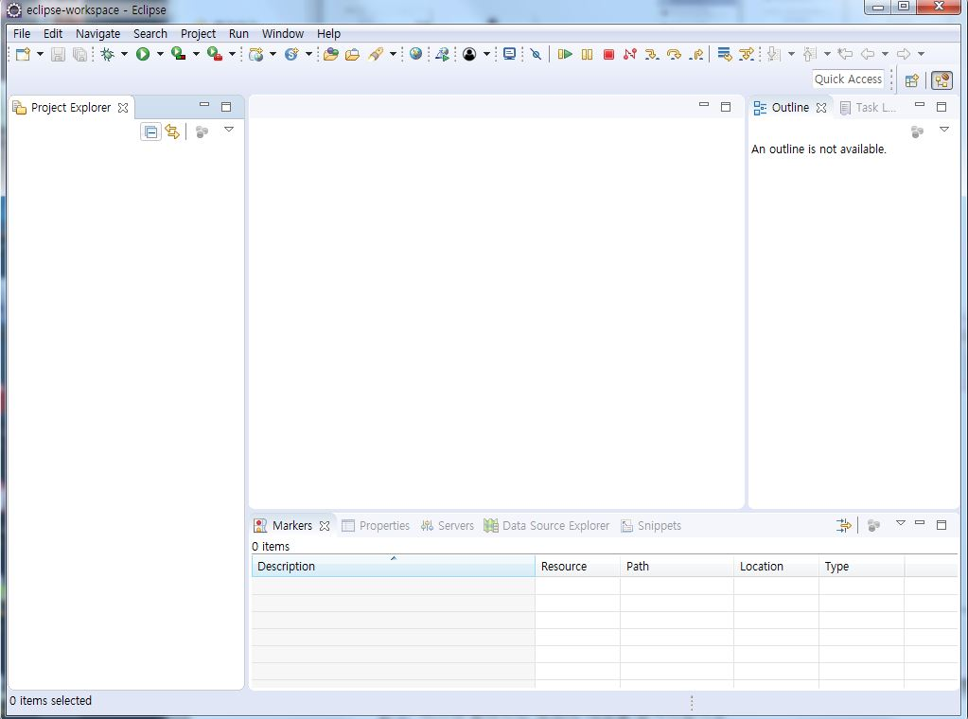
다 되면 상단바에 HELP 클릭 HELP에 이클립스마켓플레이스 클릭

Slide 28
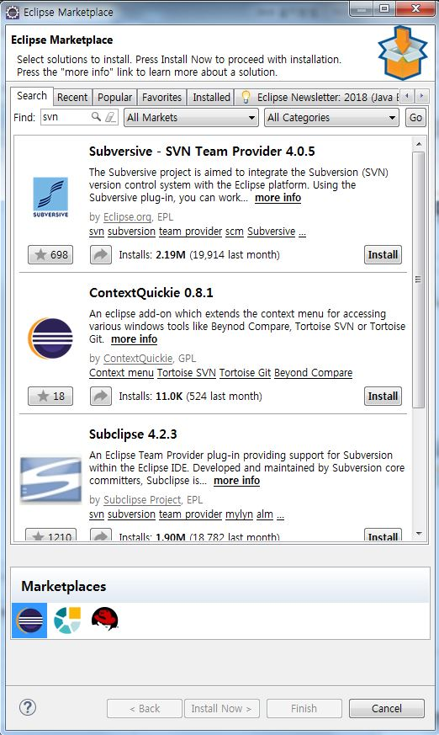
SVN검색 최상단꺼 인스톨 클릭

Slide 29
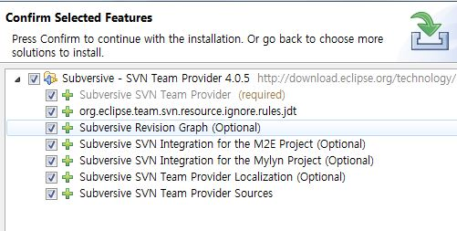
다 체크함

Slide 30
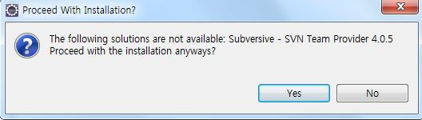
YES

Slide 31
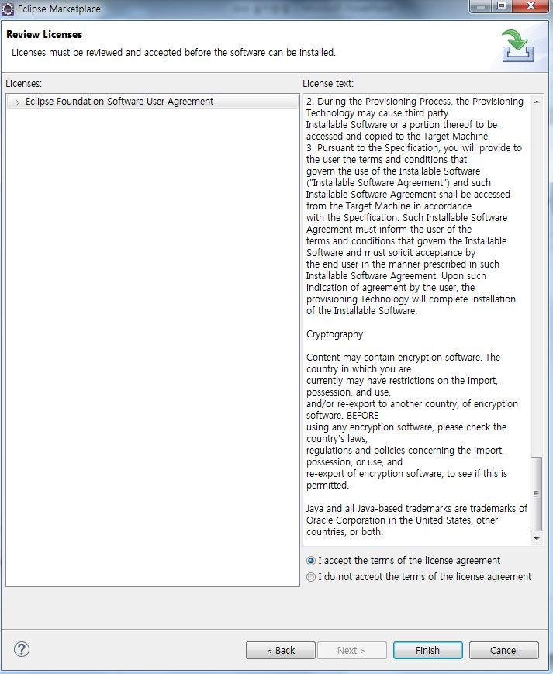
I ACCEPT 클릭후 FINISH

Slide 32
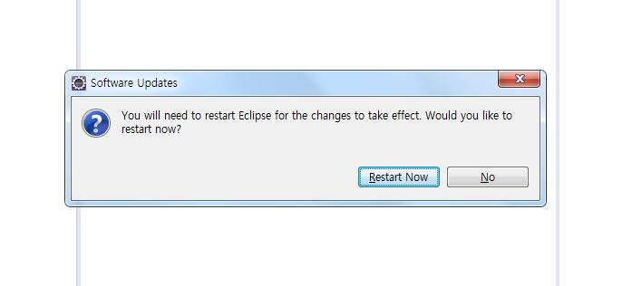
좀 기다리면 RESTART NOW 나오면 클릭

Slide 33
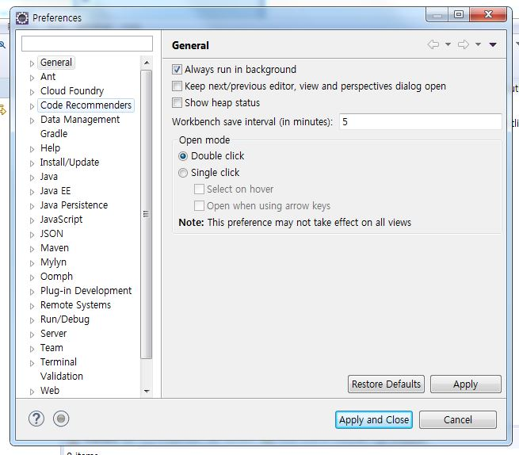
WINDOW -> PREFERENCES

Slide 34
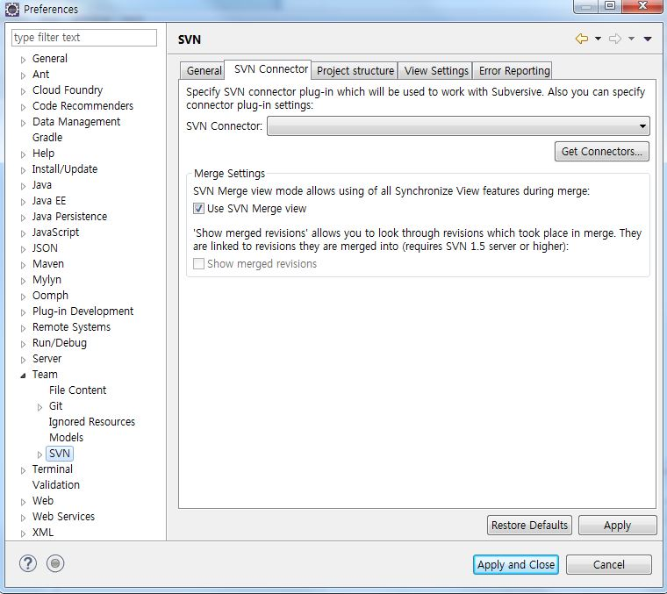
TEAM -> SVN -> Get conneciors 클릭

Slide 35
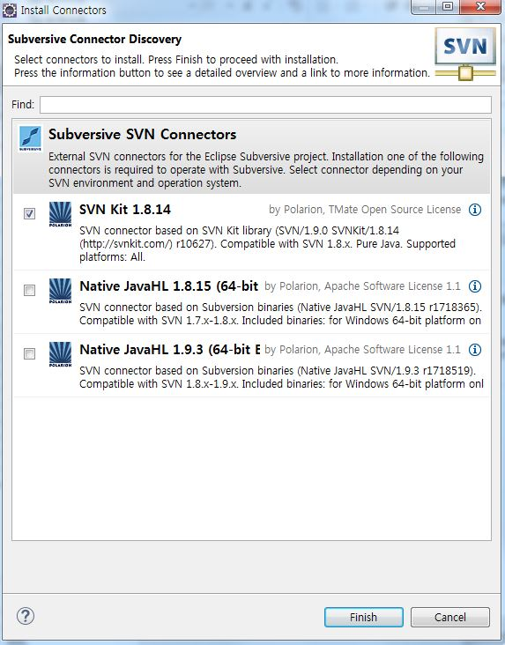
맨위에 svn kit 1.8.14 체크 후 finish

Slide 36
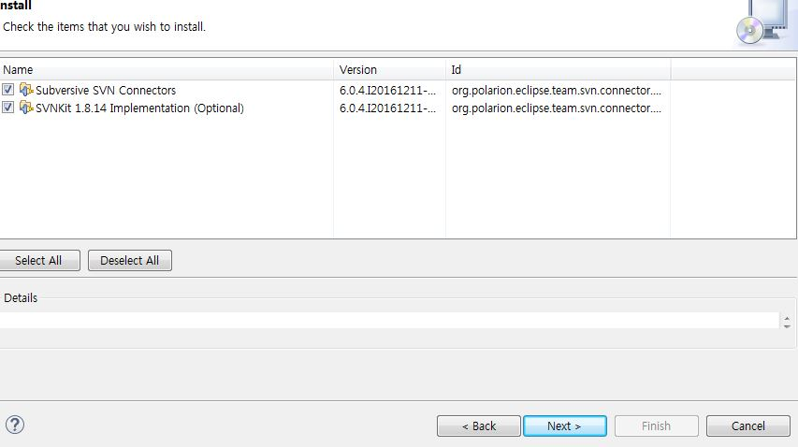
Next 쭉~ 하다가 동의 하는 거 있으면 aceppt 동의 후 설치

Slide 37
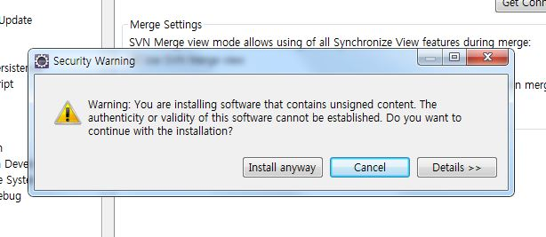
Install anway 클릭

Slide 38
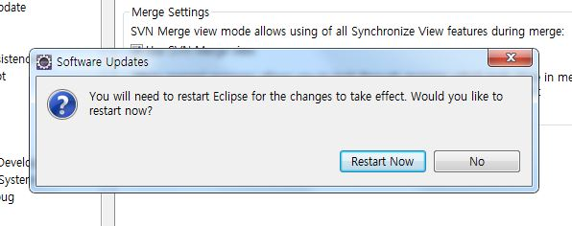
Restart now 클릭

Slide 39
서버연결 선생님 서버: https://322-t/svn/manso 비번 1111

Slide 40
끝

